Slide 1
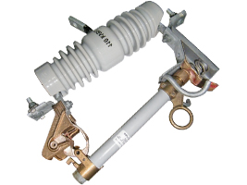
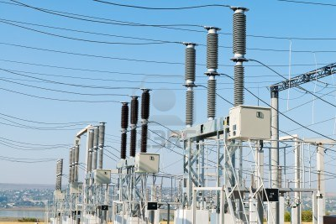
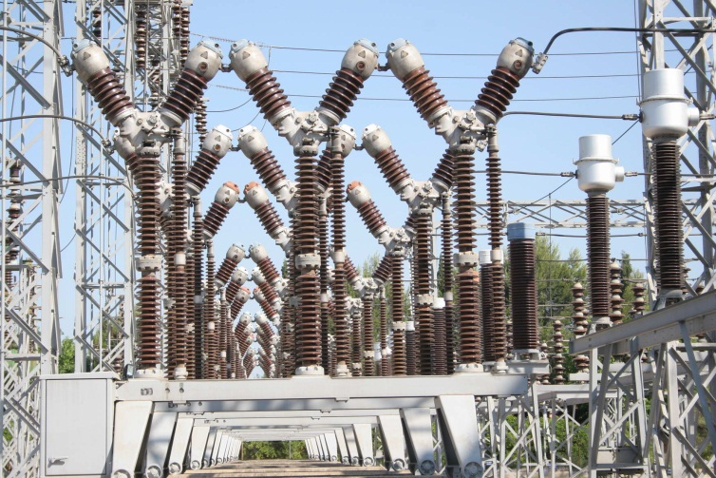
INTERRUPTORES Y SECCIONADORES DE POTENCIA
Curso: Líneas de Transmisión.
Docente: Ing. Fabrizio Millán M.
Integrantes:
Torres Santamaría, Gustavo M.
Goñas Mendoza, James E.
Peña Gamboa, Jimmy. E.

Slide 2
INTRODUCCIÓN
Los interruptores que se usaban antiguamente en los circuitos eléctricos eran, generalmente, de accionamiento manual y del tipo seccionador (cuchilla). Con el aumento de las intensidades y de las tensiones requeridas en el sector industrial resultó que el arco que se formaba al abrir el interruptor dañaba o destruía los contactos. Entonces se construyeron interruptores que abrían o cortaban rápidamente los circuitos por medio de un resorte o por la acción de la gravedad, reduciendo así la duración del arco y la magnitud del deterioro del interruptor.
Colocando el interruptor en posición vertical, con ruptura horizontal, la corriente de aire por convección, debida al calor del arco, tiende a extender el arco hacia arriba, alejándolo del interruptor; así mismo, la acción magnética de la espira formada por el interruptor y el arco tiende a aumentar la longitud del arco extinguiéndolo.

Slide 3
1. Interruptor de Potencia
El interruptor de potencia es un dispositivo electromecánico cuya función principal es la de conectar y desconectar circuitos eléctricos bajo condiciones normales o de falla. Adicionalmente se debe considerar que los interruptores deben tener también la capacidad de efectuar recierres, cuando sea una función requerida por el sistema.
2. Tareas Fundamentales de los Interruptores de Potencia
Se requiere que cualquier interruptor de potencia, sin tomar en cuenta su aplicación particular, efectúe cuatro operaciones fundamentales:
Cerrado, debe ser un conductor ideal.
Abierto, debe ser un aislador ideal.
Cerrado, debe ser capaz de interrumpir la corriente a que fue diseñado, rápidamente y en cualquier instante, sin producir sobre voltajes peligrosos.
Abierto, debe ser capaz de cerrar rápidamente y en cualquier instante, bajo corrientes de falla, sin soldarse los contactos por las altas temperaturas..

Slide 4
3. Principio de Operación.
De acuerdo con la secuencia de operación de un interruptor, la operación de cierre y apertura se realiza por medios mecánicos, que los mantiene unidos bajo presión, haciendo posible el flujo de la corriente eléctrica de un punto hacia otro. La interrupción de un circuito eléctrico comprende de dos pasos. El primero consiste en intercalar un entre hierro con un conductor gaseoso a la trayectoria metálica original.
El segundo consiste en eliminar la habilidad de conducción de la corriente en esta sección gaseosa. El principio fundamental de este proceso, es la rápida conversión de una sección conductora predeterminada del circuito en una sección que no permita el flujo de la corriente. Esto es posible ya que el conductor gaseoso, también conocido como plasma del arco, es la única sustancia capaz de cambiar de un buen conductor (10mho/cm), a un aislador confiable (10¹² OHM/cm), solamente con variar su temperatura con un factor de diez, (10000 a 1000 ºK).

Slide 5
4. Proceso de Cierre
Los interruptores no solo deben interrumpir, también deben cerrar el circuito. Esto puede ocasionar ciertos problemas, particularmente si el interruptor cierra sobre un corto circuito. Cuando el interruptor está abierto, aparece en sus terminales la tensión del sistema, a esta tensión se le denomina tensión de cierre.
Al valor de cresta mayor de la corriente que fluye al cerrar el interruptor se le llama corriente de cierre. La potencia de cierre es el producto de la tensión de cierre por la corriente de cierre.
El tiempo de cierre de un interruptor, es el que transcurre desde el momento de energizarse la bobina de cierre hasta la conexión metálica de los contactos principales. Durante el cierre, existen esfuerzos eléctricos entre los contactos a medida que estos se acercan, de manera que algunas veces pueden establecerse arcos de pre-encendido, ocasionando un desgaste adicional en el material de los contactos principales.

Slide 6
5. Proceso de Apertura
Si estando cerrado el interruptor se desea interrumpir el circuito, se libera el mecanismo de apertura el cual permite que los contactos principales se separen con cierta velocidad. El tiempo de interrupción está dado desde el momento en que se energiza la bobina de apertura hasta la extinción del arco eléctrico.
Este tiempo consta de dos partes: El tiempo propio desde la energización de la bobina de apertura hasta la separación metálica de los contactos y el tiempo de arqueo.

Slide 7
Métodos de Extinción del Arco
El elemento más significativo que distingue las diversas técnicas de interrupción es por lo tanto, el medio de extinción del arco. El medio de extinción es aquel elemento del interruptor donde se desarrolla la dinámica del arco eléctrico, que se presenta al separarse mecánicamente los contacto.
Básicamente existen cuatro formas de extinción del arco eléctrico:
a) Alargamiento y enfriamiento del arco, aumentando gradualmente su resistencia, sin utilizar energía externa, lo que reduce el valor de la corriente hasta que el arco se extingue.
b) Aprovechamiento de la energía desprendida por el arco eléctrico para apagarlo.
c) Utilización de energía exterior para soplar y apagar el arco.
d) Utilización del vacío, en donde los contactos se dosifican con un vapor metálico que forma un arco controlable.
Estas cuatro formas básicas se presentan en diferentes medios de extinción.

Slide 8
Los Interruptores de Potencia se clasifican de acuerdo :
Su Medio de Extinción.
El Tipo de Mecanismo.
Por la Ubicación de las Cámaras.

Slide 9
Clasificación por medios de Extinción.
1. Interruptores en Aceite: La energía del arco se disipa rompiendo las moléculas de aceite.
Gran volumen de aceite.
Pequeño volumen de aceite.
2. Interruptores de aire: La energía del arco eléctrico se disipa inyectandole una fuerte presión de aire comprimido.
3. Interruptores por Gas Hexafluoruro de azufre: La energía de arco se disipa en el gas SF6.
4. Interruptores en Vacío: Utiliza como medio de extinción vacío en el cual no se puede engendrar plasma debido a la ausencia de los átomos que se requieren para la ionización.

Slide 10
Interruptores de gran volumen de aceite.
En este tipo de interruptores, el arco producido por una onda de sobreintensidad calienta el aceite dando lugar a una formación de gas muy intensa, que aprovechando el diseño de la cámara empuja un chorro de aceite a través del arco, provocando su alargamiento y enfriamiento hasta llegar a la extinción del mismo al pasar la onda de corriente por cero.
A continuación se muestran las ventajas e inconvenientes de este tipo de interruptores:
Ventajas:
Longitud de arco reducida.
Buen aislamiento entre piezas.
Desventajas:
Inflamabilidad del aceite.
Posibilidad de explosión en la mezcla de gases.
Inspección y revisión constante de los tanques de aceite y contactos por la polución del aceite producida por el carbón generado en los arcos.
Este tipo de interruptores no es adecuado para la extinción del arco en corriente continua.

Slide 11
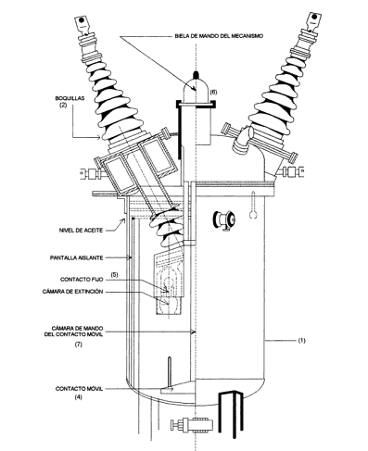

Slide 12
2. Interruptores de pequeño volumen de aceite.
Este interruptor se caracteriza por contener un volumen de aceite reducido (un 5% del que puede tener un interruptor de gran volumen de aceite). Las cámaras de extinción tienen la propiedad de que el efecto de extinción aumenta a medida que la corriente que va a interrumpir crece. Por ello, a la hora de extinguir las corrientes de baja intensidad, las sobretensiones que se generan son pequeñas. La potencia de apertura está limitada Únicamente por la presión de los gases desarrollados por el arco. Dependiendo del nivel de esta potencia, el soplo de los gases sobre el arco se hace en diferentes direcciones.
Este tipo de interruptor ha sido muy empleado en toda Europa sobre todo para aplicaciones de medianas tensiones y potencias.
Posee las siguientes ventajas:
Son autorregulables. es decir, se adaptan al nivel de corriente a extinguir.
Emplean unas veinte veces menos de volumen de aceite que los interruptores de gran volumen de aceite.
El trayecto del arco es desionizado rápidamente.
Baja caída de tensión en el arco.
Reducida disipación de energía.
Pequeño deterioro de los contactos.
Como desventajas podemos citar:
A pesar de poseer un volumen de aceite muchas más reducido que para el caso de los interruptores de gran volumen de aceite, el hecho de utilizar aceite hace que haya que recambiado cuando este se agote al empleado.
Inflamabilidad del aceite.
Posibilidad de explosión en la mezcla de gases.

Slide 13
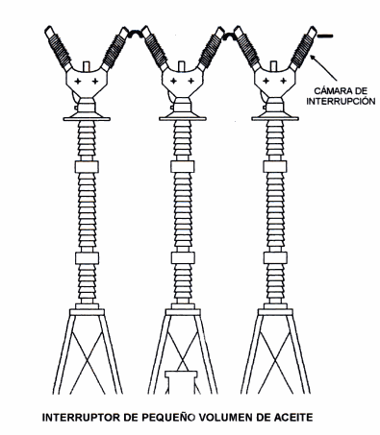
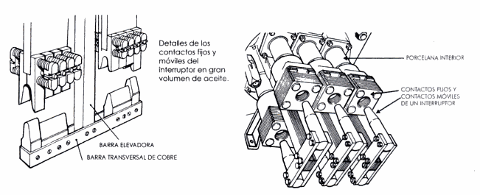

Slide 14
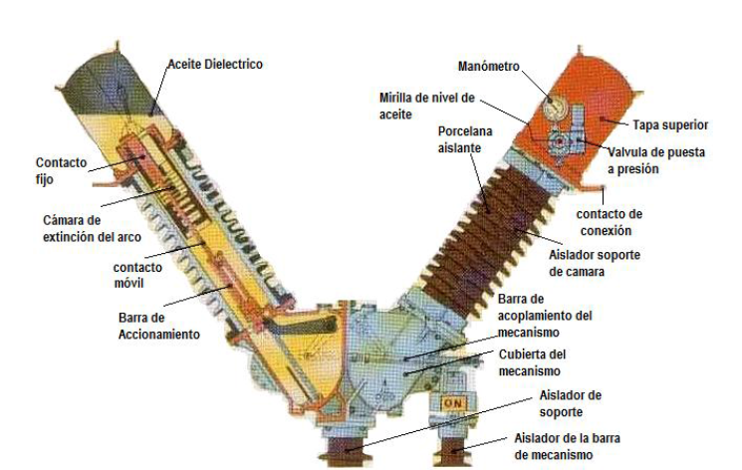
Partes de Interruptor con Pequeño volumen de aceite.

Slide 15
3. Interruptores de Aire (neumáticos).
En este tipo de interruptores, el apagado del arco se efectúa por la violenta acción de un chorro de aire que barre el aire ionizado por efecto del arco. El poder de corte de este tipo de interruptores aumenta casi proporcionalmente a la presión del aire comprimido inyectado. Entre las ventajas e inconvenientes de estos, podemos encontrar:
Ventajas:
Bajo costo y disponibilidad del aire.
Rapidez de operación.
No provoca explosiones ni puede llegar a arder como en el caso del aceite.
Aumenta el poder de corte en proporción a la presión del aire.
El aire utilizado no es asfixiante ni tóxico.
Desventajas:
Menor rigidez dieléctrica que el SF₆.
Mayor presión.
La constante térmica viene a ser unas 100 veces la del SF₆, a la misma presión.
Aun trabajando con presiones cinco veces superiores a la del SF₆, el aire tiene únicamente el 10 % de la capacidad de extinción del arco.
En fallas próximas al interruptor aparecen sobretensiones muy elevadas. Para disminuidas es preciso colocar resistencias de apertura.
Después de la apertura, el gas ionizado debe ser ventilado.
Los niveles de ruido al operar son muy altos.
El sistema de comprensión de aire posee un precio bastante elevado y la confiabilidad de sus componentes es complicado de lograr.

Slide 16
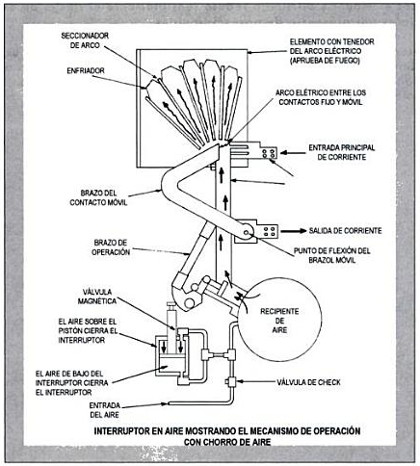
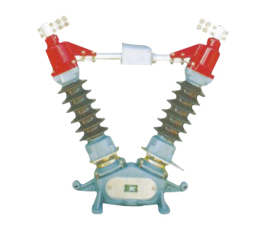

Slide 17
4. Interruptores de vacío.
Son interruptores cuya apertura es rápida debido a la pequeña inercia de sus contactos y a su pequeña distancia. Los contactos permanecen dentro de botellas especiales en las que se ha hecho el vacío casi absoluto.
Una característica importante de este tipo de interruptores es que al abrir los contactos dentro de la cámara de vacío, no se produce ionización y por tanto, no es necesario el soplado del arco ya que este se extingue prácticamente al paso por cero pasado el primer ciclo.
Las ventajas que presentan los interruptores de vacío son:
Es un interruptor muy compacto.
Prácticamente no necesita mantenimiento.
Como desventajas tiene:
Es difícil mantener un buen vacío debido al arqueo desgasificación de los electrodos metálicos.
Durante la extinción del arco, se produce una ligera de emisión de rayos X.
Aparecen sobretensiones, sobretodo en circuitos inductivos.

Slide 18
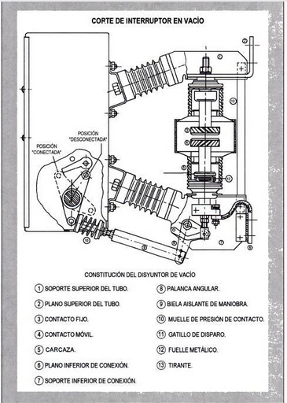
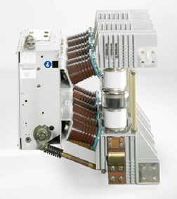

Slide 19
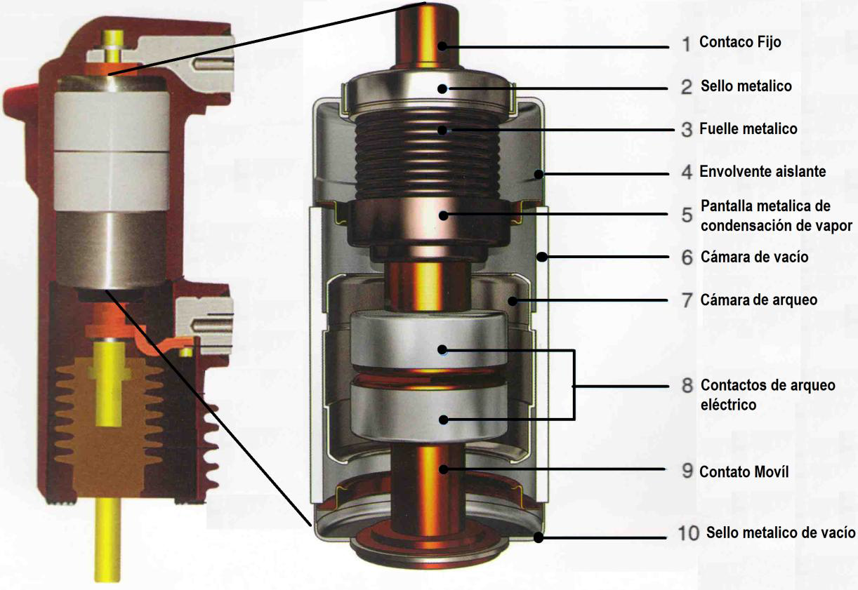
Cámara de Vacío.

Slide 20
5. Interruptores de hexafluoruro de azufre (SF₆).
Estos interruptores se caracterizan porque poseen en las cámaras de extinción un gas llamado hexafluoruro de azufre (SF₆) que tiene una capacidad dieléctrica superior a otros fluidos dieléctricos conocidos. Esto hace más compactos y más durables a los interruptores basados en esta tecnología de gas desde el punto de vista del mantenimiento.
La tecnología de este gas se basa en que posee tres veces la rigidez dieléctrica del aire, a la misma presión. Además a elevadas temperaturas (de más de 1500°C) sigue conservando una elevada conductividad térmica que ayuda a enfriar el plasma creado por el arco eléctrico y al pasar por cero la onda de corriente, facilita la extinción del arco.
Las buenas propiedades de este gas utilizado en aplicaciones de extinción de arco han provocado que en la actualidad, en aplicaciones sobretodo de alta tensión, sea el tipo de interruptor más generalizado y empleado.

Slide 21
Entre las ventajas de estos interruptores podemos encontrar:
Después de la apertura de los contactos, los gases ionizados no escapan al aire, por lo que el ruido de apertura del interruptor es mínimo.
Alta rigidez dieléctrica, del orden de tren veces la del aire.
La alta rigidez dieléctrica del SF₆ lo hace un medio ideal para enfriar el arco, aún a presiones bajas.
La presión utilizada para la interrupción del arco es una parte de la requerida en interruptores neumáticos.
Buena conductividad térmica del orden de tres veces la del aire.
Ausencia total de riesgos de explosiones e incendios. Por ello hacen de este interruptor que sea apto para cualquier aplicación.
Como desventajas tenemos:
A presiones superiores a 3,5 bar y temperatura menores de -40 °C, el gas se licua. Por eso, en el caso de interruptores de dos presiones, es necesario calentar el gas de la cámara de extinción para mantener el equilibrio a temperaturas ambiente menores de 15 °C.
El gas es inodoro, incoloro e insípido. En lugares cerrados hay que tener cuidado de que no existan escapes, ya que por tener mayor densidad que el aire, lo desplaza provocando asfixia en las personas por falta de oxígeno. En otros lugares es conveniente disponer de extractores que deben ponerse en funcionamiento antes de que se introduzca el personal.
Los productos del arco son tóxicos y combinados con la humedad producen ácido fluorhídrico, que ataca la porcelana y el cemento sellado de las boquillas.

Slide 22
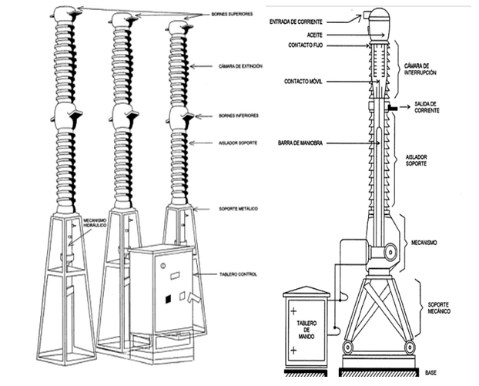

Slide 23
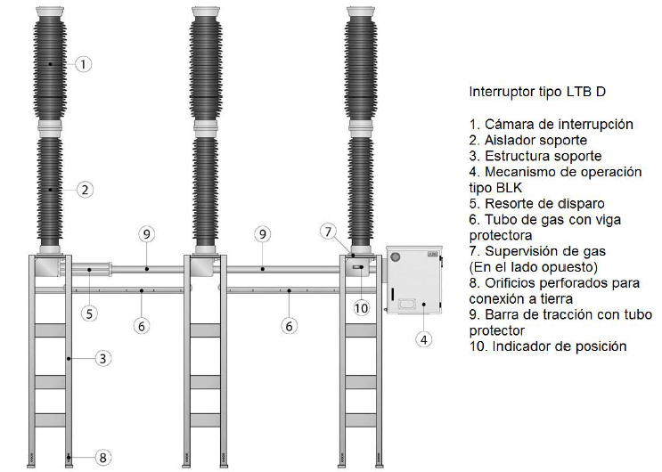
Partes de Interruptor Tripolar con Gas SF6

Slide 24
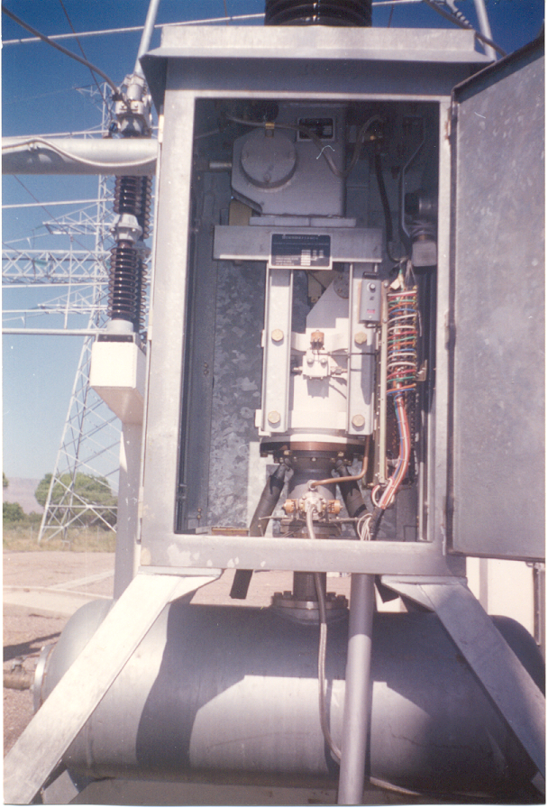
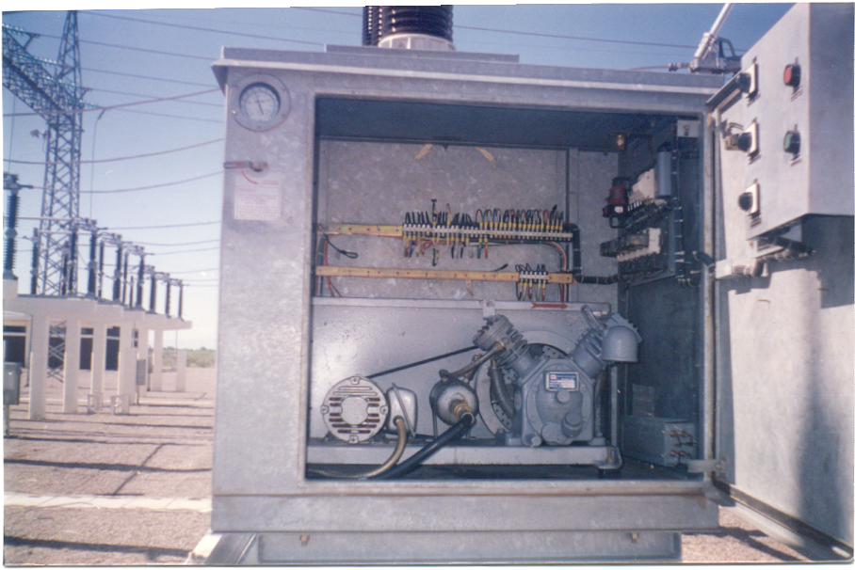
Accionamiento Neumático
Grupo Motor-Compresor
Accionamiento Neumatico de Interruptor Energomex de 115 kV tipo SFE11

Slide 25
Selección de un Interruptor:
La selección de un interruptor de potencia para una determinada aplicación consiste en definir un conjunto de valores que limitan las condiciones de operación máximas del interruptor.
Los parámetros a indicar son algunos de los cuales deben tenerse presente:
Tensión nominal.
Frecuencia nominal.
Corriente nominal.
Rigidez dieléctrica (clase de aislación).
Corrientes de cortocircuito.
Nivel de Aislamiento (BIL).

Slide 26
CRITERIOS PARA EL MANTENIMIENTO
A.- EL NUMERO DE OPERACIONES.- Esta dirigido ala conservación de los contactos, medio de interrupción y mecanismo de operación.
B.- KILOAMPERES ACUMULADOS.- Esta enfocado específicamente ala cámara de interrupción y se cuentan los kA acumulados durante la fallas en tiempo determinado.
C.-CONDICIONES AMBIENTALES.- En forma particular se debe considerar el equipo que se encuentra cerca de las costas, refinerías, desechos industriales y en climas muy extremosos.
D.- RECOMENDACIONES DEL FABRICANTE.- Se deben tomar en cuenta la recomendaciones del fabricante ya que estas son presentadas en un plan conservador.

Slide 27
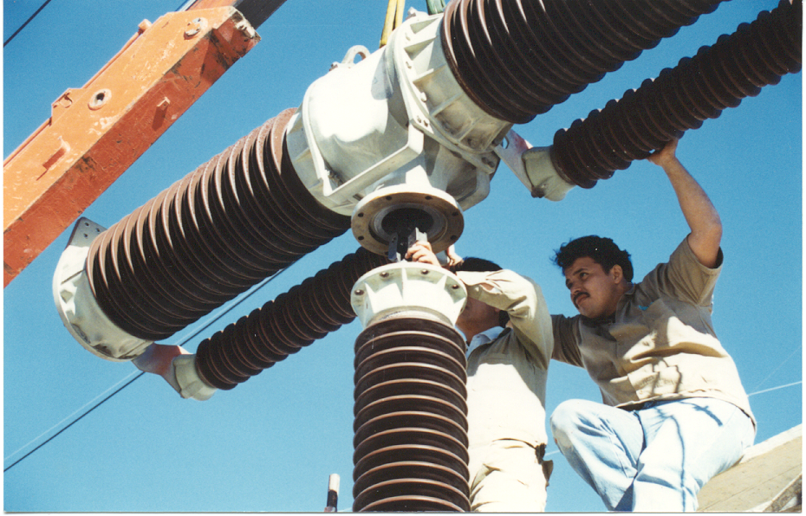
Desmontaje de Cámara de Interrupción de Siemens 3As2.

Slide 28
RECOMENDACIONES:
Son:
Contar con metodología de puesta en servicio basada en los criterios aplicados por el fabricante.
Contar con el manual de operación, e instructivos de trabajo.
Que los equipos de prueba cuenten con un certificado de calibración que respalde la prueba.
Considerar siempre las condiciones atmosféricas al realizar la pruebas de factor de potencia y resistencia de aislamiento.
Contar siempre con una bibliografía de interruptores de potencia.

Slide 29
SECCIONADORES
Los seccionadores son unos dispositivos que sirven para conectar o desconectar circuitos o líneas para efectuar maniobras o bien por el hecho de hacer mantenimiento.
Es importante tener en cuenta que estos dispositivos se pueden maniobrar para apertura o cierre de circuitos o líneas a la tensión nominal de trabajo pero nunca cuando se efectúe el paso de corriente a través de ellos.
Los seccionadores se clasifican según la forma de accionamiento de sus cuchillas para la apertura y cierre. Por ello analizaremos cada tipo y evaluaremos sus ventajas e inconvenientes para adoptar diferentes soluciones que se adapten a las características impuestas por la instalación a desempeñar dependiendo de su ubicación tanto física como eléctrica en una subestación.
TIPOS SECCIONADORES EN ALTA TENSIÓN
De cuchillas giratorias.
De cuchillas deslizantes.
De columnas giratorias.
De pantógrafo.

Slide 30
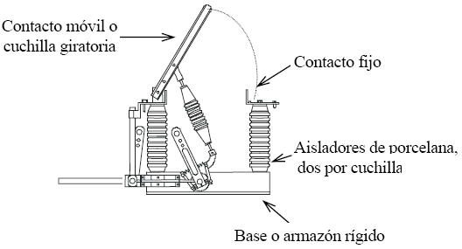
a) SECCIONADORES DE CUCHILLAS GIRATORIAS.
Como su misma palabra lo dice son seccionadores cuyas cuchillas giran horizontalmente entorno a un eje que suele ser el propio aislador. La apertura y cierre de la cuchilla de este tipo de seccionadores se realiza con ayuda de un resorte. Este tipo de seccionadores está constituido por dos aisladores que hacen de soporte de las cuchillas y un eje entorno al cual esta gira.
Por lo general, su utilización es válida tanto para uso interior como para exterior. Hay que citar que los seccionadores tripolares de cuchillas giratorias tienen un costo elevado.

Slide 31
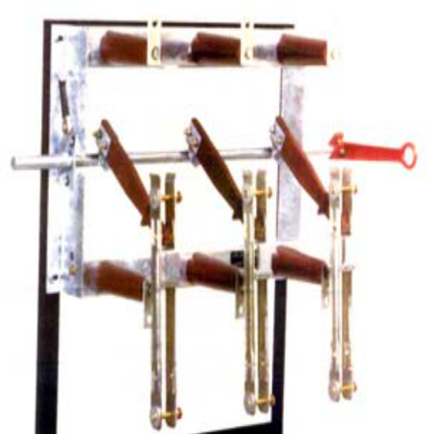
b) SECCIONADORES DE CUCHILLAS DESLIZANTES.
En este caso, las cuchillas de los seccionadores de cuchillas deslizantes se mueven longitudinalmente. Poseen tres aisladores soporte. Para compensar el peso de la hoja de la cuchilla, poseen un resorte que, en este caso, ayuda a cerrar la cuchilla.
Se emplean por lo general cuando el espacio es reducido y no permite el movimiento lateral de la cuchilla entorno a un eje de giro.

Slide 32
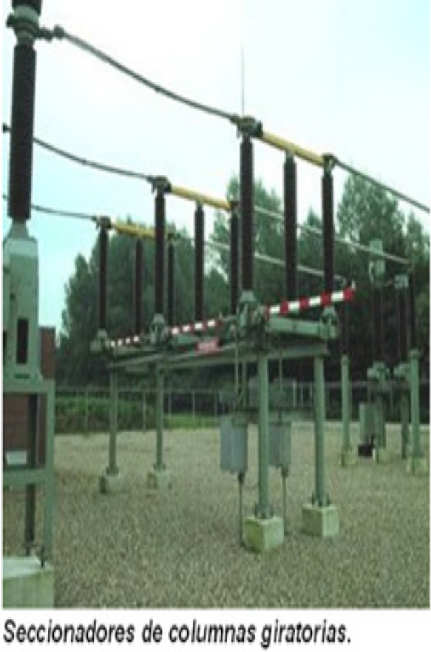
c) SECCIONADORES DE COLUMNAS GIRATORIAS.
En este tipo se seccionadores, las cuchillas se mueven solidarias a un soporte aislante que es el encargado de producir el giro. Pueden poseer dos o tres columnas de aisladores. En el caso de tener dos aisladores soportes, estos giran simultáneamente y arrastran las dos hojas, una que contiene la mordaza y la otra el contacto. En la de tres aisladores soportes, la columna central (el aislador central) soporta el elemento móvil y se encarga de producir el giro de la cuchilla. Las dos columnas de aisladores externas son fijas y en su parte superior sostienen las mordazas fijas.
Por lo general están diseñados para trabajar en intemperie a tensiones superiores a 30kV. Son empleados normalmente para niveles de tensión muy elevados.

Slide 33
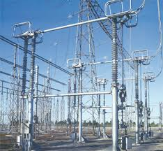
d) SECCIONADORES PANTÓGRAFO.
Las cuchillas de este tipo de seccionadores son cuchillas de un único poste aislante sobre el cual se soporta la parte móvil. Esta está formada por un sistema mecánico de barras conductoras que tiene una forma semejante a la de los pantógrafos de las locomotoras eléctricas. La parte fija está colgada de un cable o de un tubo exactamente sobre el pantógrafo de tal forma que al irse elevando la parte superior de éste se conecta con la mordaza fija cerrando el circuito.
La ventaja principal de este tipo de seccionadores es que ocupa el menor espacio posible. A pesar de ello, su principal desventaja es que el cable recibidor debe tener siempre la misma tensión, o sea la misma temperatura de la catenaria, aun considerando los cambios de temperatura.

Slide 34
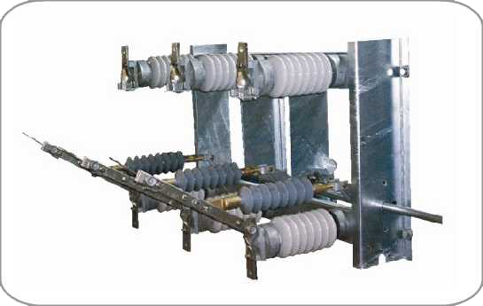
SECCIONADORES PARA MEDIA TENSIÓN
Son dispositivos que sirven para proteger los equipos instalados en líneas aéreas de distribución, mediante el uso de un listón fusible colocado dentro del portafusible, el cual se funde al producirse una sobre corriente liberando la falla y protegiendo así al sistema.
En la fabricación de cortacircuitos para contaminación y corrosión se emplean herrajes resistentes a estas condiciones.
Los tubos portafusibles (canillas) son intercambiables entre diferentes marcas de cortacircuitos para una misma tensión.

Slide 35
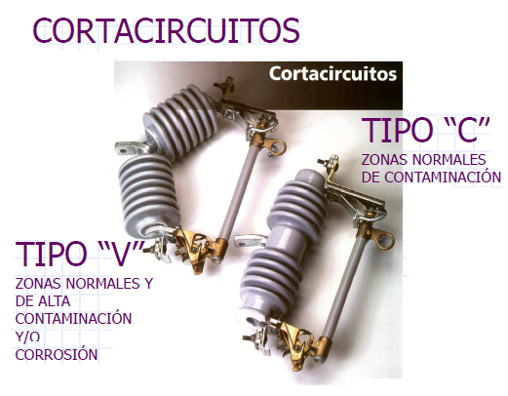
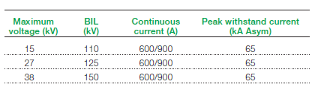
1. Seccionador Unipolar para maniobras en líneas aéreas Tipo “C” y “V”.
Este dispositivo es indispensable en sistemas de electrificación rural. Se transforma en seccionador bajo carga utilizando la herramienta loadbuster, que tiene una capacidad de corte de 600A. Todas sus partes conductivas son de cobre electrolítico y estañado en sus puntos de contacto.
Cortacircuitos Fusible Tipo "V" con 2 aisladores de porcelana, tubo portafusible y herrajes fabricados con materiales resistentes a la contaminación y/o corrosión.

Slide 36
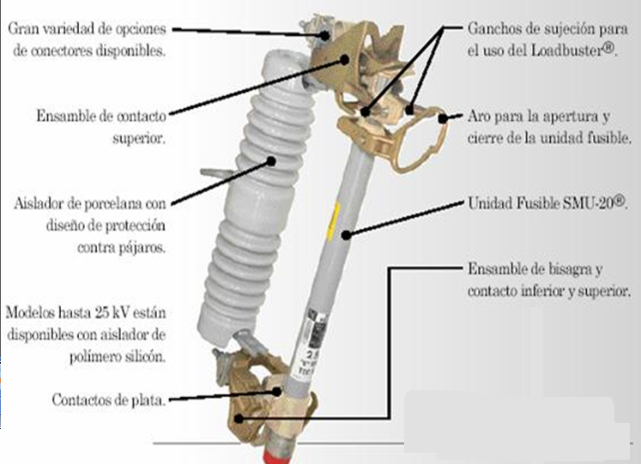

Slide 37
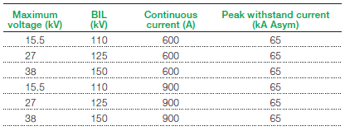
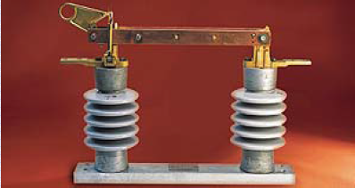
2. Seccionador Tipo “P”.
Posee un soporte de porcelana color gris. El cabezal inferior es de bronce con guías autoalineantes y los contactos son de cobre con respaldo tipo resorte de acero inoxidable. El tubo portafusible es de resina epoxi con fibra de vidrio revestido interiormente con material gasificable para permitir la extensión del arco. Los cabezales del tubo son de bronce. Este tubo portafusible puede ser reemplazado por una cuchilla rígida hasta 300A. El equipo viene con ganchos para accionamiento con herramienta Loadbuster y ojales para operación y montaje con pértiga.

Slide 38
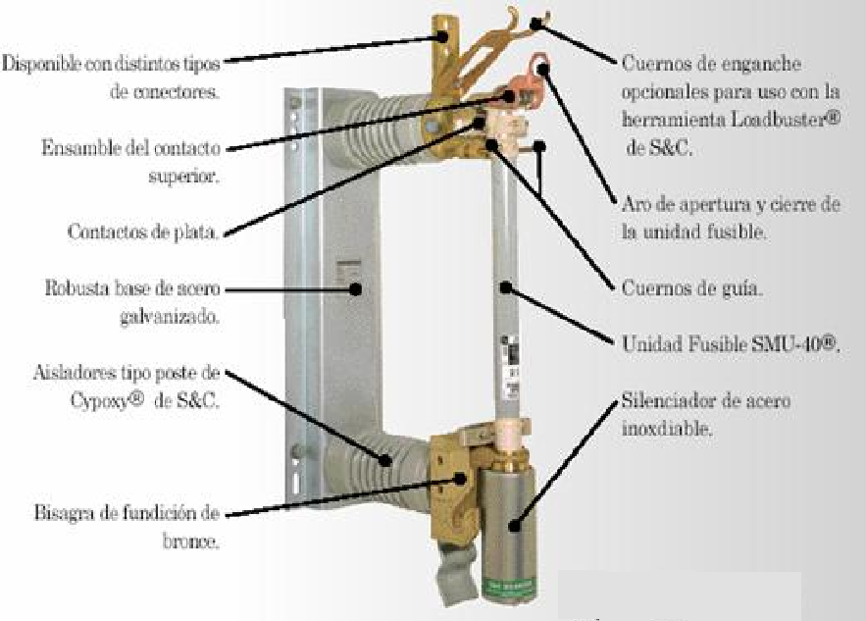

Slide 39
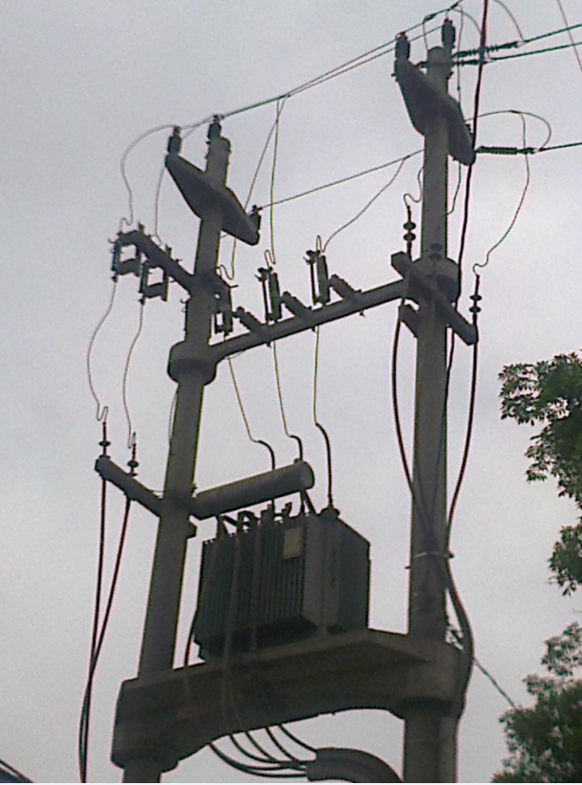
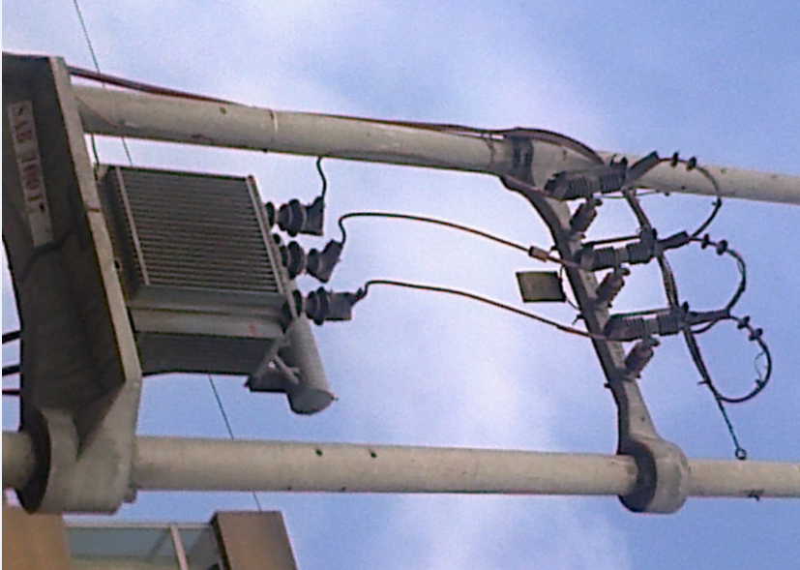

Slide 40
GRACIAS POR LA ATENCIÓN!

